Slide 1
دوّرها بالحيّ
اصلاح الطرقات وادارة ملف النفايات في حي في بلدية راس مسقا / الكورة

Slide 2









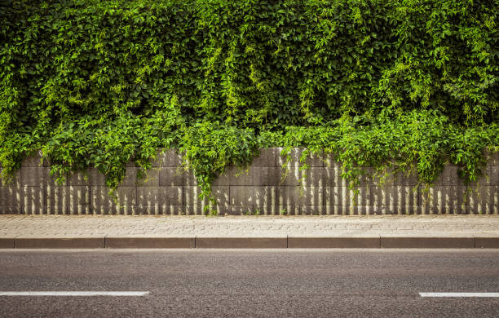
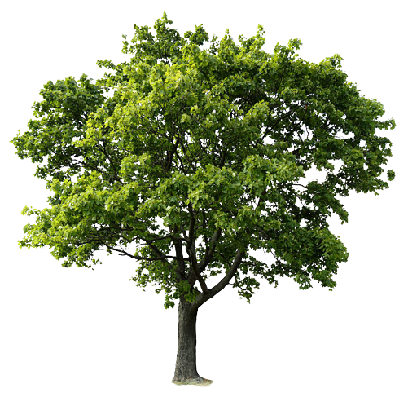
دوّرها بالحيّ
السوداء:
مخصصة للنفابات
العضوية ك: الطعام المطبوخ
وغير المطبوخ..
الخضراء:
مخصصة للنفابات الغير
عضوية ك:البلاسنبك، الزجاج،
المعادن،المحارم، الحفاضات..

Slide 3
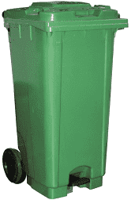
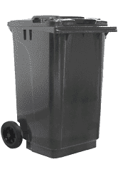
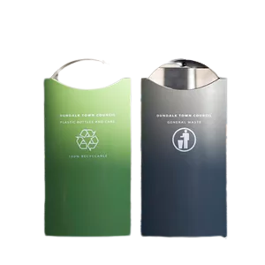
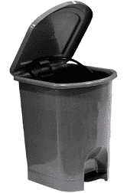
انواع المستوعبات واسعارها
120L
30$
240L
34$
10L
9$
50$

Slide 4












دوّرها بالحيّ
AECENAR
التخلص من الكلاب
فصل المكب (الاول للنفايات العضوية والثاني لباقي انواع النفابات)
تنظيف الحي
توزيع حاويات على الحي
توظيف عامل للمتابعة اليومية

Slide 5
THANK YOU

